Slide 1
C#8 Зачем?

Slide 2
TODO: крутое отвлеченное вступление
Притча про консерватора

Slide 3
C#8 уже скоро
TODO: добавить картинку с milestones

Slide 4
График возможностей C#
TODO
Notes:
После переписывания текущего компилятора, Microsoft стали пилить фитчи очень быстро

Slide 5
Реакция на возможность
TODO: какртинка со слюнками
TODO: картинка с хейтом
Notes:
Типа одни говорят, что так давно ждали, другие что нахрен надо
И те и другие правы, перечислить то что не взлетело

Slide 6

Notes:
Хотелось бы заглянуть немного в будущее, по средствам гитхаба, и не просто подсмотреть, что мы СМОЖЕМ делать в ближайшее время, но и понять, ЗАЧЕМ это всем пригодится

Slide 7
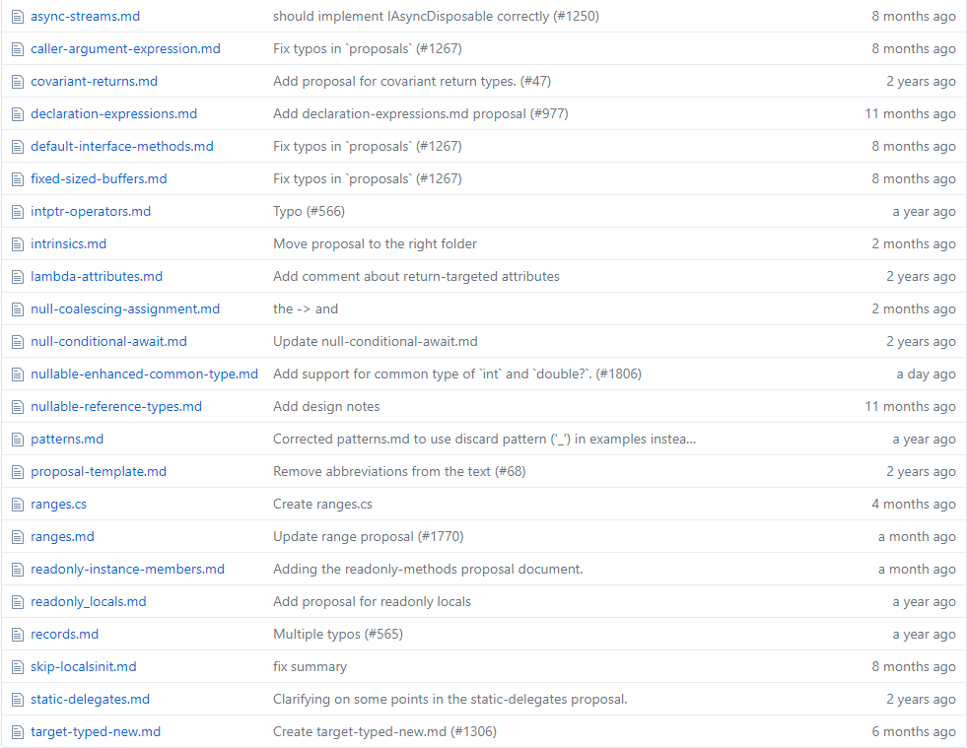
Proposals

Slide 8
Language Feature Status
Default Interface Methods
Nullable reference type
Recursive patterns
Async streams
Caller expression attribute
Target-typed new
Pattern-based using
Generic attributes
Ranges
Default in deconstruction
Relax ordering of ref and partial modifiers
Null Coalescing Assignment
Alternative interpolated verbatim strings
stackalloc in nested contexts
Notes:
Ожидаемых фитч много, и просто перечисление и разбор их занял бы целых доклад. Но если я так буду делать, многие заскучают, ведь многие пришли сюда за ответом на вопрос «зачем?», ну или «за что?»

Slide 9
Ресурсы
github.com/dotnet/csharplang/wiki
sharplab.io
TODO: добавть сскрины
TODO: добавть сскрины

Slide 10
План
Nullable reference type
Recursive patterns
Ranges
Target-typed new
Default Interface Methods
Notes:
Ожидаемых фитч много, и просто перечисление и разбор их занял бы целых доклад. Но если я так буду делать, многие заскучают, ведь многие пришли сюда за ответом на вопрос «зачем?», ну или «за что?»

Slide 11
Все еще может поменяться!

Slide 12

The billion-dollar mistake
I call it my billion-dollar mistake. It was the invention of the null reference in 1965. At that time, I was designing the first comprehensive type system for references in an object oriented language (ALGOL W). My goal was to ensure that all use of references should be absolutely safe, with checking performed automatically by the compiler. But I couldn't resist the temptation to put in a null reference, simply because it was so easy to implement. This has led to innumerable errors, vulnerabilities, and system crashes, which have probably caused a billion dollars of pain and damage in the last forty years.
Notes:
Sir Charles Antony Richard Hoare

Slide 13
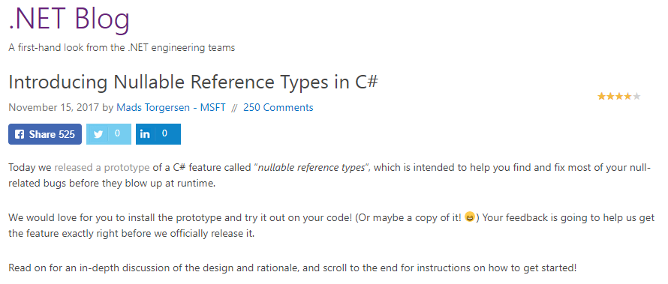
Nullable reference type
Notes:
На ITSubbotink эта тема заинтересовала людей

Slide 14
Как это работает?
object? nullable = null;
object notnull = "";

Slide 15
Как это работает?
object? nullable = null;
object notnull = null;
warning CS8600: Converting null literal or possible null value to non-nullable type.

Slide 16
Обратная совместимость?
namespace System.Runtime.CompilerServices {
[AttributeUsage(AttributeTargets.Class |
AttributeTargets.Constructor | AttributeTargets.Delegate |
AttributeTargets.Enum | AttributeTargets.Event |
AttributeTargets.Field | AttributeTargets.Interface |
AttributeTargets.Method | AttributeTargets.Module |
AttributeTargets.Property | AttributeTargets.Struct,
AllowMultiple = false)]
internal sealed class NonNullTypesAttribute : Attribute {
public NonNullTypesAttribute(bool enabled = true) { }
}
}

Slide 17
Обратная совместимость?
static void Main(string[] args) {
object? nullable = null;
object notnull = null;
}
warning CS8632: The annotation for nullable reference types should only be used in code within a '[NonNullTypes(true)]' context.

Slide 18
Обратная совместимость?
[NonNullTypes(true)]
static void Main(string[] args){
object? nullable = null;
object notnull = null;
}
warning CS8600: Converting null literal or possible null value to non-nullable type.

Slide 19
Обратная совместимость?
Compiler flag:
The nullability warnings are produced when using language version 8.0 (or above) and the nullability feature is turned on. Warnings can be suppressed by usual mechanisms.

Slide 20
Возможности
object? nullable = null;
nullable.ToString();
if(nullable != null)
nullable.ToString();
if (nullable is string)
nullable.ToString();
nullable!.ToString();
warning CS8602: Possible dereference of a null reference.

Slide 21
Silencing operator
Используется только для подавления Warnings:
nullable!.ToString();
MethodNotNull(nullable!);

Slide 22
Возможности
object notnull = "";
notnull = nullable;
notnull = null;
warning CS8600: Converting null literal or possible null value to non-nullable type.

Slide 23
Как же мигрировать?
Compiler flag
[NonNullTypes(true)]
Отключение определенных warnings
Silencing operator

Slide 24
Парочка деталей: отслеживание
object notnull = "";
MethodNotNull(notnull);
warning CS8604: Possible null reference argument for parameter 'notnull' in 'void C.MethodNotNull(object notnull)'.
notnull = nullable;
notnull = null;

Slide 25
Парочка деталей: generics
void Generic<T>(T gen)
where T: class?
{
MethodNotNull(gen);
}
warning CS8604: Possible null reference argument for parameter 'notnull' in 'void C.MethodNotNull(object notnull)'.

Slide 26
Парочка деталей: generics
void Generic<T>(T? gen)
where T: class
{
MethodNotNull(gen);
}
error CS8627: A nullable type parameter must be known to be a value type or non-nullable reference type. Consider adding a 'class', 'struct', or type constraint.

Slide 27
Парочка деталей: IsNullOrEmpty
string? nullableString = "";
if(!string.IsNullOrEmpty(nullableString))
nullableString.ToString();

Slide 28
Парочка деталей: IsNullOrEmpty
[EnsuresNotNull]: void ThrowsIfNull([EnsuresNotNull] object? o)
[NotNullWhenFalse]: bool IsNullOrEmpty([NotNullWhenFalse] string? s)
[AssertsTrue]: void Debug.Assert([AssertsTrue] bool condition)
[AssertsFalse]

Slide 29
Pattern matching
Type pattern
obj is Image
Const pattern
obj is 42
Var pattern
obj is var variable
Discard pattern
obj is var _
Recursive Pattern

Slide 30
Recursive pattern
Positional Pattern
Property Pattern
Recursive pattern

Slide 31
Positional Pattern
class Image {
public string Name { get; set; }
public string Author { get;set; }
public Shape Shape { get; set; }
public void Deconstruct(out string name, out string author,
out Shape shape){
name = Name;
author = Author;
shape = Shape;
}
}

Slide 32
Positional Pattern
object image = new Image {
Name = "Черный квадрат",
Author = "Малевич"};
// with positional pattern
if(image is Image("Черный квадрат", "Малевич", _) img)
Console.WriteLine(img.Name);
// without positional pattern
if (image is Image img && img.Name == "Черный квадрат" &&
img.Author == "Малевич")
Console.WriteLine(img.Name);

Slide 33
Как это работает?
image is Image("Черный квадрат", "Малевич", _) img
???
if(image is Image img){
img.Deconstruct(
out string name, out string author, out _);
if(name == "Черный квадрат" &&
author == "Малевич")
Console.WriteLine(img.Name);
}

Slide 34
Рекурсивное сопоставление с образцом
class Shape {
public string Color { get; set; }
public int Size { get; set; }
public void Deconstruct(out string color, out int size){
color = Color;
size = Size;
}
}

Slide 35
Рекурсивное сопоставление с образцом
object image = new Image {
Shape = new Square { Color = "black", Size = 80 }
};
if(image is Image(_, _, Shape("black", _)) img)
Console.WriteLine(img.Name);
// sub-pattern can be simplified
if(image is Image(_, _, ("black", _)) img)
Console.WriteLine(img.Name);

Slide 36
Монада Option/Maybe
Option option = …;
switch(option){
case Some(var value):
Console.WriteLine(value);
break;
case None():
Console.WriteLine("Null");
break;
}

Slide 37
Property Pattern
object image = new Image {
Name = "Черный квадрат",
Author = "Малевич"
};
if(image is Image {
Name: "Черный квадрат",
Author: "Малевич" } img)
Console.WriteLine(img.Name);

Slide 38
Property Pattern не требует наличия метода Deconstruct

Slide 39
Recursive pattern
if(image is Image {
Name: "Черный квадрат",
Author: "Малевич",
Shape: Square("black", _)
} img)
Console.WriteLine(img.Name);

Slide 40
Парочка деталей: extention Deconstruct
public static void Deconstruct(this string str, out int length){
length = str.Length;
}
…
if(image is Image(_, String(7), _) img)
Console.WriteLine(img.Name);

Slide 41
Парочка деталей: Deconstruct и 1 аргумент
String
image is Image(_, (7), _)
error CS0029: Cannot implicitly convert type 'int' to 'string'

Slide 42
А как же быдлокод?
switch(image){
case Image(String(14), String(7), (String(12), 80)) img:
Console.WriteLine(img.Name);
break;
case Image(_, _, (_, 80)) img:
Console.WriteLine(img.Name);
break;
}

Slide 43
Ranges
int[] array = { 1, 2, 3, 4, 5, 6, 7, 8, 9 };
Span<int> span = array[1..3];
// out: [2, 3]

Slide 44
System.Index
public readonly struct Index {
private readonly int _value;
public int Value => _value < 0 ? ~_value : _value;
public bool FromEnd => _value < 0;
public Index(int value, bool fromEnd) {
if (value < 0) throw new ArgumentException();
_value = fromEnd ? ~value : value;
}
public static implicit operator Index(int value)
=> new Index(value, fromEnd: false);
}

Slide 45
Index
int[] array = { 1, 2, 3, 4, 5, 6, 7, 8, 9 };
// with indexes
int last = array[^1]; // out: 9
// without indexes
int last = array[array.Length - 1]; // out: 9

Slide 46
System.Range
public readonly struct Range {
public Index Start { get; }
public Index End { get; }
private Range(Index start, Index end){
this.Start = start;
this.End = end;
}
…

Slide 47
System.Range фабрики
public static Range Create(Index start, Index end)
=> new Range(start, end);
public static Range FromStart(Index start)
=> new Range(start, new Index(0, fromEnd: true));
public static Range ToEnd(Index end)
=> new Range(new Index(0, fromEnd: false), end);
public static Range All()
=> new Range(new Index(0, fromEnd: false),
new Index(0, fromEnd: true));
}

Slide 48
Features
int[] array = { 1, 2, 3, 4, 5, 6, 7, 8, 9 };
array[4..]; // out: 5, 6, 7, 8, 9
array[..3]; // out: 1, 2, 3
array[..^3]; // out: 1, 2, 3, 4, 5, 6
array[5..^0]; // out: 6, 7, 8, 9
array[..]; // out: 1, 2, 3, 4, 5, 6, 7, 8, 9

Slide 49
Range и Index можно применять к
Array
Span
String
string substring = "Hello World"[..5]; // out: Hello
Notes:
TODO: поискать какой либо алгоритм известный и показать как его имплементить

Slide 50
Как же это использовать
const string log = "2018.09.01 Errors: #1234 Null Reference #1456 Access Violation @End";
string errors = log[20..^4];
// out: 1234 Null Reference #1456 Access Violation
foreach (var error in errors.Split('#')){
string details = error[4..];
// out: Null Reference
// out: Access Violation
}

Slide 51
Парочка деталей: Enumerator
foreach (var item in 1..10)
{
}
Представленная в прототипе реализация не содержит метод GetEnumerator

Slide 52
Парочка деталей: step
(1..100:2)
(0..100).Step(2)

Slide 53
А как же быдлокод?
Index/Range
Linq
array[5..]
array[..3]
array[^1]
array.Skip(5)
array.Take(3)
array.Last()

Slide 54
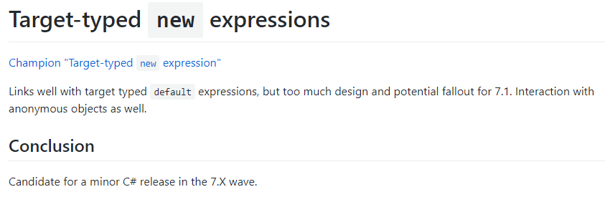
Target-typed new

Slide 55
Target-typed new
Point p = new (1, 2);
List<int> list = new();
Method(new());
Point P => new(3, 4);
return new(1, 2);

Slide 56
Война, война никогда не меняется
var
var p = new Point(1, 2);
var users =
new Dictionary<int, List<(string name, int age)>>();
new()
Point p = new(1, 2);
Dictionary<int, List<(string name, int age)>> users =
new();

Slide 57
Когда var не доступен
new()
private Dictionary<int, List<(string name, int age)>> users
= new Dictionary<int, List<(string name, int age)>>();
public Dictionary<int, List<(string name, int age)>> Users
=> users ?? (users = new Dictionary<int, List<(string name, int age)>>());
new()
private Dictionary<int, List<(string name, int age)>> users
= new();
public Dictionary<int, List<(string name, int age)>> Users
=> users ?? (users = new());

Slide 58
Когда var не доступен
new()
public Store(Dictionary<int, List<(string name, int age)>> users){
Users = users
?? new Dictionary<int, List<(string name, int age)>>();
}
new()
public Store(Dictionary<int, List<(string name, int age)>> users){
Users = users ?? new();
}

Slide 59
Парочка деталей: тернарный оператор
Point p = zero
? new(0, 0)
: new(1, 2);
error CS0173: Type of conditional expression cannot be determined because there is no implicit conversion between 'new(...)' and 'new(...)'

Slide 60
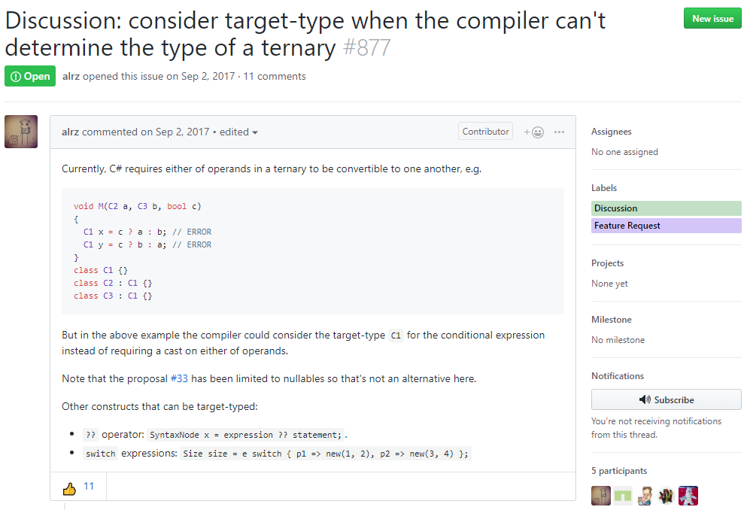
Парочка деталей: тернарный оператор

Slide 61
Парочка деталей: инициализатор свойств
()
Point p = new {
X = 1,
Y = 2
};
error CS0029: Cannot implicitly convert type '<anonymous type: int X, int Y>' to 'Point'

Slide 62
Парочка деталей: структуры
struct Scale {}
…
Scale s = new();
error CS9367: The default constructor of the value type 'Scale' may not be used with target-typed 'new'. Consider using 'default' instead.

Slide 63
Парочка деталей: структуры
struct Scale{
public Scale(int amount)
{}
}
…
Scale s = new(10);

Slide 64
А как же быдлокод?
void Draw(List<int> items, Point point, Scale scale);
new()
Draw(new List<int> {1, 2, 3}, new Point(8, 9), new Scale(1));
new()
Draw(new() {1, 2, 3}, new(8, 9), new (1));

Slide 65
Default Interface Methods
interface IInterface {
void DefaultMethod() {
Console.WriteLine("Hello World");
}
}

Slide 66
Какие они бывают
interface IInterface{
void DefaultMethod() {}
public void PublicMethod() {}
internal void InternalMethod() {}
private protected void PrivateProtectedMethod() {}
private void PivateMethod() {}
static void StaticMethod() {}
int DefaultProperty => 42;
}

Slide 67
Какими они быть не могут
interface IInvalidInterface{
internal protected void InternalProtectedMethod() {}
// error CS0106: The modifier 'protected internal' is not valid for this item
protected void ProtectedMethod() {}
// error CS0106: The modifier 'protected' is not valid for this item
}

Slide 68
Как это использовать
class Class : IInterface {}
…
Class classInstance = new Class();
classInstance.PublicMethod();
// error CS1061: 'Class' does not contain a definition for 'PublicMethod' and no extension method 'PublicMethod' accepting a first argument of type 'Class' could be found (are you missing a using directive or an assembly reference?)

Slide 69
Как это использовать
class Class : IInterface {}
…
IInterface interfaceInstance = new Class();
interfaceInstance.PublicMethod();

Slide 70
Как это использовать
class Class : IInterface {
void IInterface.DefaultMethod(){
Console.WriteLine("Hello");
}
}

Slide 71
Зачем они это сделали?
Возможность добавлять методы в существующие интерфейсы, не ломая обратную совместимость
Возможность упростить разработку helper методов
Для поддержки схожих возможностей языков мобильных платформ Java и Swift
Traits

Slide 72
Обратная совместимость
public interface IList<T> : ICollection<T> {
T this[int index] { get; set; }
int IndexOf(T item);
void Insert(int index, T item);
void RemoveAt(int index);
}
void Clear();

Slide 73
Helper методы
interface IEnumerable<T>{
int Count(){
return
Enumerable.Count(this);
}
}
interface IList<T> : ICollection<T>{
int IEnumerable<T>.Count(){
return this.Count;
}
}

Slide 74
Совместимость с Java и Swift
Xamarin
C#
Libraries
Java
Swift

Slide 75
Traits
Типаж (англ. trait) — абстрактный тип данных, используемый как «простая концептуальная модель для структурирования объектно ориентированных программ». Типажи подобны примесям, но могут содержать только методы. Также отличается способ разрешения конфликтов — типажи не допускают совпадения названий методов.
Notes:
В scala в любой непонятной ситуации - используй trait

Slide 76
Trait based domain model
interface IPainter {
string Name { get; }
int WorksCount { get; }
int Age { get; }
string Signature => $"{Name} with {WorksCount}";
int Performance => Age / WorksCount;
}

Slide 77
Зачем использовать трейты
class PainterUser : IPainter {
public string Name { get; set; }
public int WorksCount { get; set; }
public int Age { get; }
public string CssColor { get; set; }
public Guid MongoDbId { get; set; }
public int SqlId { get; set; }
}

Slide 79
Материалы
www.infoq.com/articles/cs8-ranges-and-recursive-patterns

Slide 80
Не вызывает вопросов
Async streams
Caller expression attribute
Generic attributes
Default in deconstruction
Relax ordering of ref and partial modifiers
Null Coalescing Assignment
Alternative interpolated verbatim strings
stackalloc in nested contexts

